Slide 1
防毒守門員
勇敢說不

Slide 3
防毒守門員
志工家長入班宣導教材開發計畫
問題1：
影片中有提到有關毒品的新聞，請說出其中一則新聞?

Slide 4
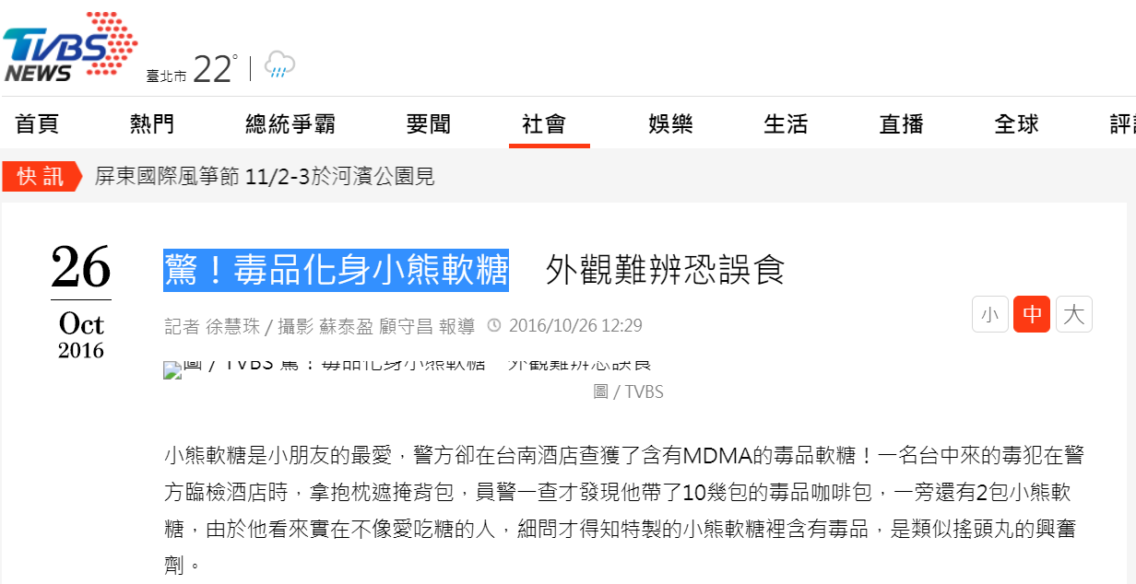
防毒守門員

Slide 5
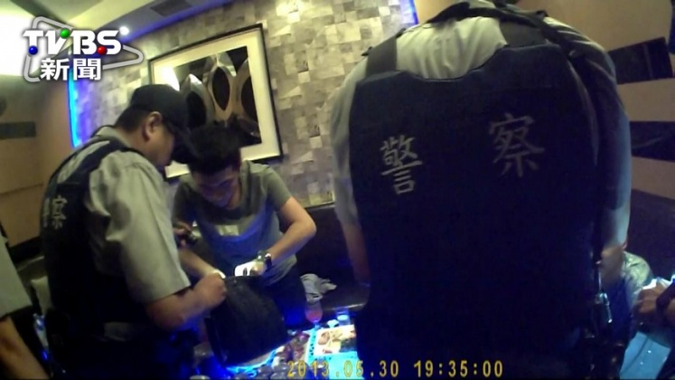
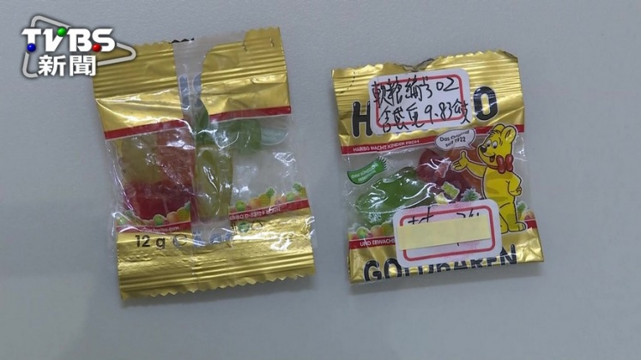
防毒守門員

Slide 6
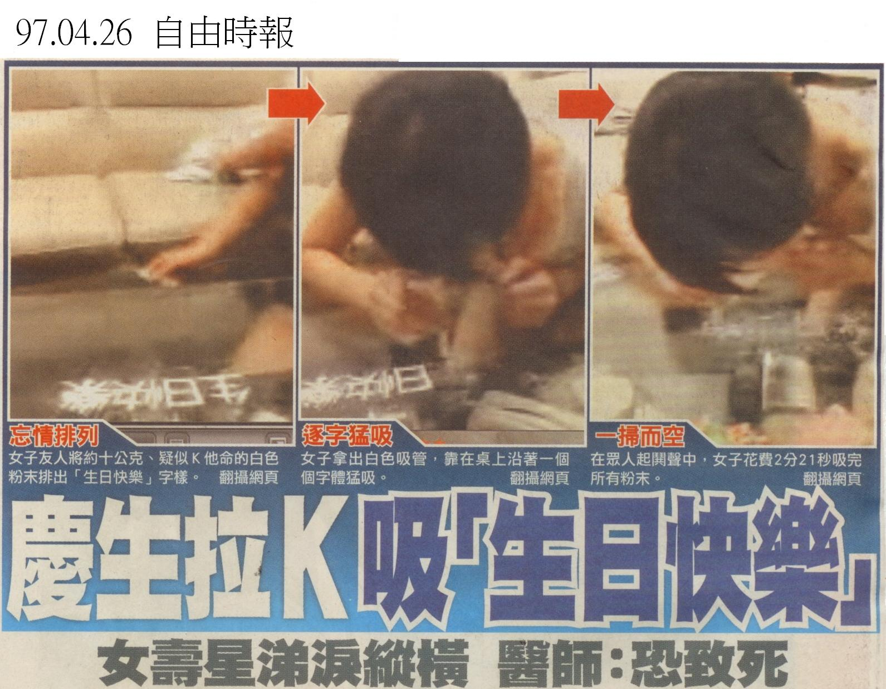
防毒守門員

Slide 7
防毒守門員

Slide 8
防毒守門員
志工家長入班宣導教材開發計畫
問題2：
毒品包裝成的花樣百出，請試著說出2種?

Slide 9
防毒守門員

Slide 10
防毒守門員

Slide 11
防毒守門員

Slide 12
防毒守門員
志工家長入班宣導教材開發計畫
問題3：
影片中，染上毒品對身體會有那些危害？

Slide 14
防毒守門員
志工家長入班宣導教材開發計畫
問題4：
施用毒品最高可處幾年以下有期徒刑?

Slide 16
防毒守門員
志工家長入班宣導教材開發計畫
問題5：
販賣毒品最高可處什麼刑責?

Slide 18
防毒守門員
志工家長入班宣導教材開發計畫
問題6：
持有毒品最高可處幾年以下有期徒刑?

Slide 20
防毒守門員
志工家長入班宣導教材開發計畫
問題7：
轉讓毒品最高可處幾年以下有期徒刑?

Slide 22
防毒守門員
志工家長入班宣導教材開發計畫
問題8：
面對毒品誘惑，防禦技有八招，請說出其中3招

Slide 23
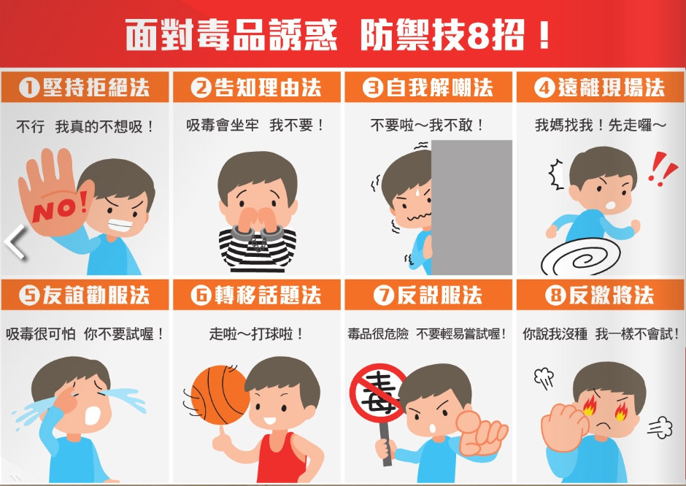

Slide 24
防毒守門員
志工家長入班宣導教材開發計畫
問題9：
遇到毒品誘惑或相關問題可以大聲說出來，影片中提到有哪些可以協助的管道?

Slide 26
防毒守門員
志工家長入班宣導教材開發計畫
最後…

Slide 27
防毒守門員
志工家長入班宣導教材開發計畫
1. 新興毒品的包裝種類與危害。
2. 持有、轉讓、吸食、販賣毒品的刑責。
3. 面對毒品誘惑的應對方式 。

Slide 28
防毒守門員
志工家長入班宣導教材開發計畫
參考資料
1.教育部藥物濫用防治網：懶人包-短片：我的未來我作主http://enc.moe.edu.tw/VideoList
2. 教育部藥物濫用防治網：教育部藥物濫用學生課後自習手冊 http://enc.moe.edu.tw/UploadFile/eBook/20181123181151353143/ebook3.html
3. 教育部藥物濫用防治網：教育部藥物濫用學生輔導教師手冊 http://enc.moe.edu.tw/UploadFile/eBook/20181123164324372503/ebook1.html
4. 教育部藥物濫用防治網：教育部107學年 國中版-藥物濫用防制問卷解答說明http://enc.moe.edu.tw/UploadFile/eBook/20181109194812252200/mobile/index.html#p=1

